Slide 1
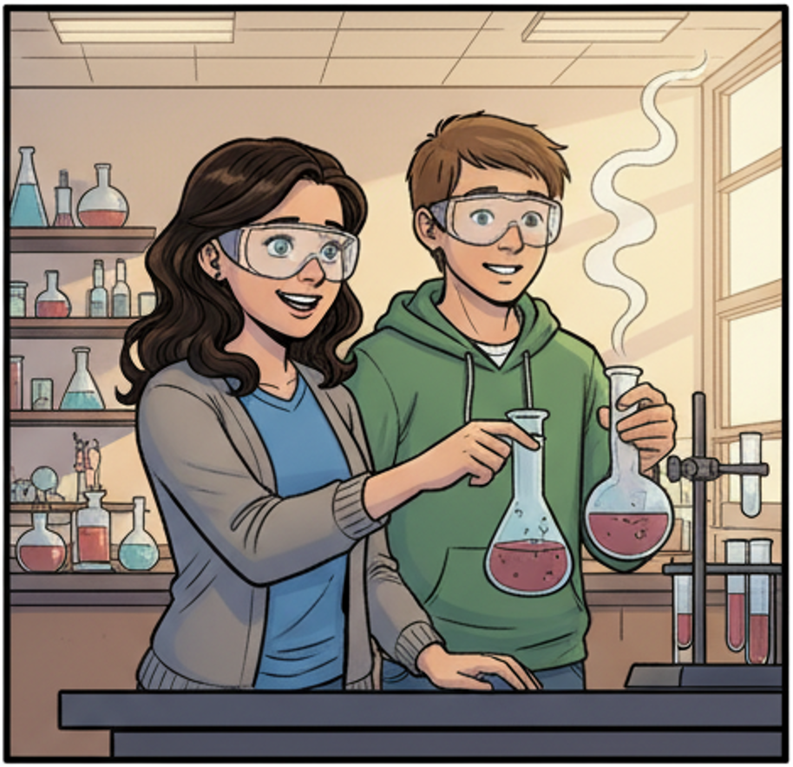
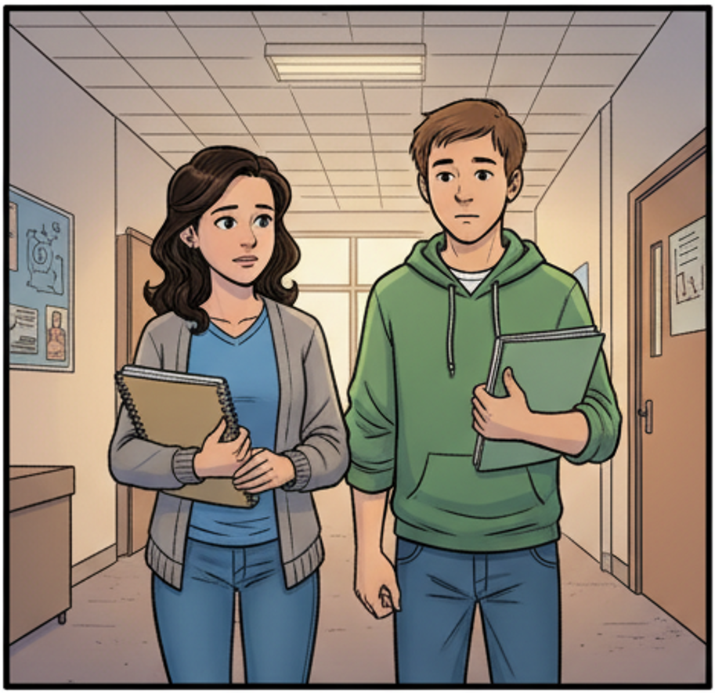
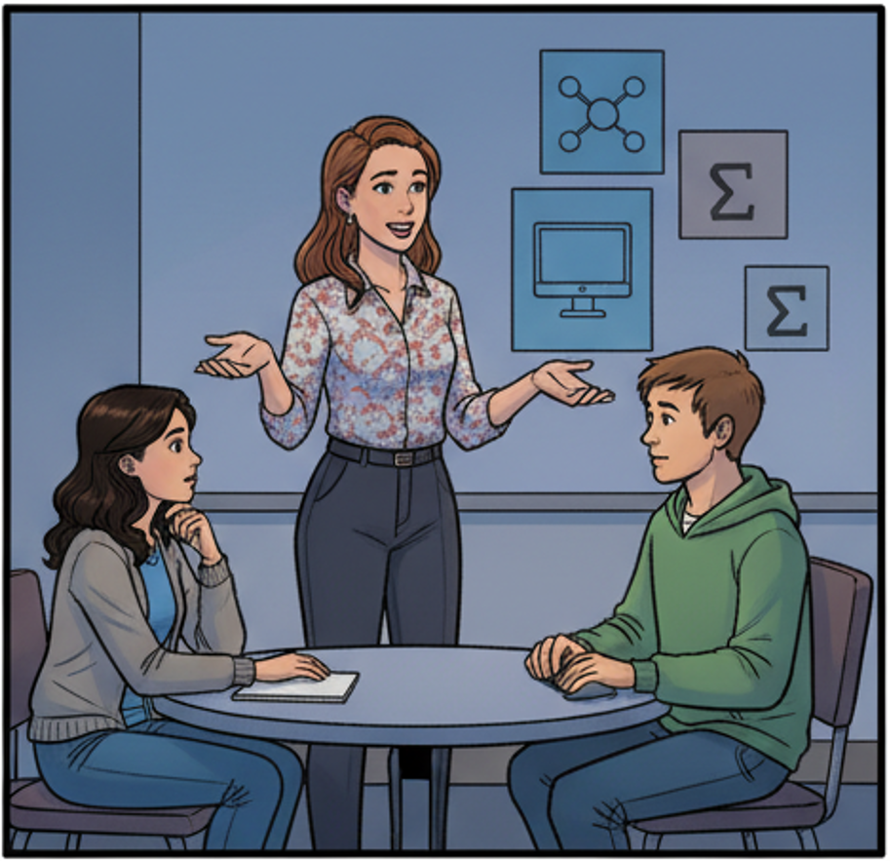
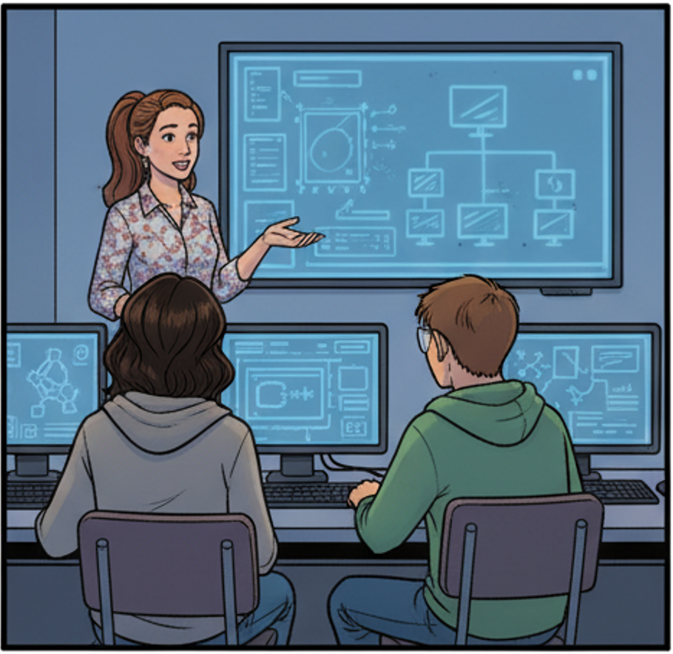
L. und F. überlegen, ob sie im nächsten Schuljahr Chemie oder Informatik als naturwissenschaftlichen Schwerpunkt wählen sollen:
An Chemie gefällt mir die praktische Arbeit im Labor.
Experimente machen schon Spaß!
Wir modellieren, abstrahieren und entwickeln Lösungen – ähnlich wie im Labor, nur mit anderen Werkzeugen.
Im Informatikunterricht arbeiten wir ja auch projektorientiert an konkreten Problemen.
Aber ist Informatik nicht eher was für Nerds?
Gemeinsam mit ihrer Informatiklehrerin besprechen sie, was Informatikunterricht von anderen Fächern unterscheidet.
ERSTELLT MIT musely.ai

